Slide 1
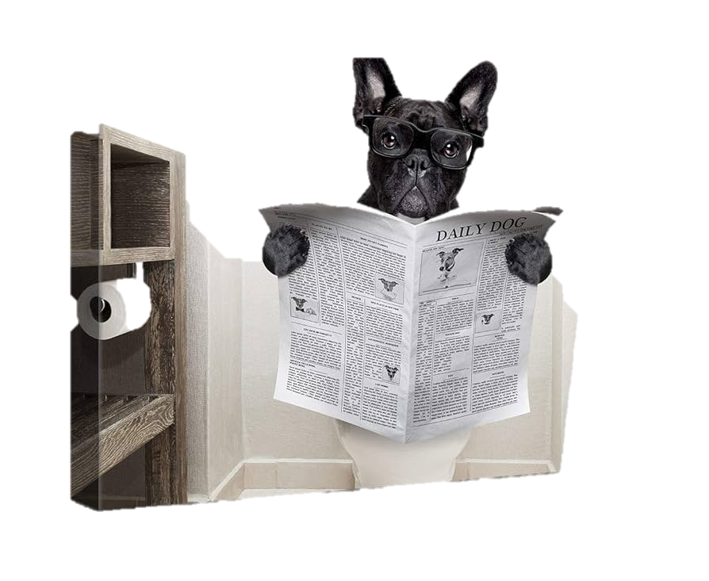
Klausimas pamąstymui – kaip priimti tai, kas neišvengiama?

Slide 2
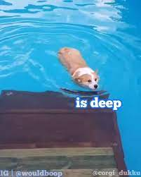
Kaip supranti lietuvių patarlę ,,Ir giliausias ežeras su dugnu, ir plačiausios marios su kraštu“.
Tiesioginė reikšmė
Perkeltinė reikšmė

Slide 3
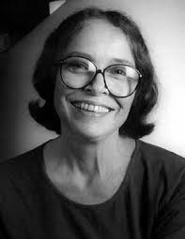
Natali BAbit
Natali Babit (Natalie Babbitt; g. 1932 m. liepos 28 d. – 2016 m. spalio 31 d.) – amerikiečių vaikų rašytoja ir knygų iliustratorė.
Gimė kaip Natali Zein Mūr Deitone, Ohajuje, baigė Smito koledžą Nortamptone. Ištekėjo už Samuelio Fišerio Babito. Jis 1965–1978 m. buvo Kirklando koledžo prezidentas. 1966 m. Natali Babit iliustravo vyro parašytą knygą vaikams „Keturiasdešimt devintasis burtininkas“ (The Forty-ninth Magician). Vėliau pati Natali sukūrė porą paveikslėlių knygelių, o netrukus pradėjo rašyti apysakas. Didžiausio pasisekimo sulaukė autorės 1976 m. išleista knyga „Amžinieji Takiai“ (Tuck Everlasting), rašanti apie nemirtingą šeimą. Pagal šią knygą pastatyti 2 filmai. 1982 m. rašytoja buvo nominuota Hanso Kristiano Anderseno medaliui.

Slide 4
,,Amžinieji takiai“ 1976
Kūrinys labai meniškas, talpus, problemiškas, provokuojantis jaunesniųjų paauglių mąstymą ir estetinius pojūčius.
Žanras - literatūrine pasaka. „Literatūrinė“ reikštų tai, kad kūrinys turi konkretų autorių. Su žodžiu „pasaka“ dažniau siejame liaudies kūrybą, arba tautosaką, tai itin svarbus tautosakos žanras – liaudies pasaka.
Kas šiame kūrinyje tikroviška? (Veikėjai – žmonės, pasižymintys gana ryškiais charakterio bruožais; aplinka – gamta, kaimas, Vinės šeima…) O kas jį daro pasaka, kas sieja su liaudies pasaka?
Vinės namai – tarsi pilis, tvirtovė, kurioje uždaryta karalaitė; šalia pilies – paslaptingas, užburtas miškas; į mišką kelią mergaitei parodo gyvūnas, rupūžė, nemirtingumo suteikiantis vanduo yra lemiamas pasakiškumo veiksnys.

Slide 5
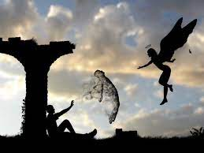
Knygos tema ir problema
Apibūdinti galima įvairiai: žmogaus gyvenimo ir mirties, amžinybės ir gyvenimo laikinumo. Tema suprobleminama: ar nemirtingumas padarytų žmogų laimingą? Ar prasminga būtų žmogui gyventi amžinai? Kaip nemirtingumas keistų žmogaus gyvenimą?

Slide 6
Klasės darbas
Skaitome 52-54 puslapiai.
Klausimai raštu 52 puslapyje.
Kalbinės raiškos priemonė – palyginimas.

Slide 7
„Amžinieji Takiai” pagal amerikiečių rašytojos Bebit Natali romaną. Režisierius Gediminas Storpirštis.
Amžinieji Takiai - 2019.01.12 - Radioteka – LRT

Slide 8
Klausimai iš Vaikų radijo teatro spektaklio pagal N. Babbitt apysaką-pasaką ,,Amžinieji Takiai“ (25 min.) :
Folklorinės ir literatūrinės pasakos elementai, nuotykinės ir detektyvinės literatūros požymiai, tema, problema, veiksmo aplinka; skirtingos požiūrio į gyvenimą traktuotės.
Kokiu mastu muzikinė dėžutė, kaip literatūros detalė, svarbi kūrinio siužetui?
Kokį klausimą svarsto knyga, kokia jos tema?
Laikas, laiko matematika/tematika. Kokiu metų laiku vyksta veiksmas? Kaip autorė tokį pasirinktą laiką aiškina, apibūdina?
Kokie yra veikėjai, jų paveikslų analizė. Parinkti įrodančių citatų.

